Slide 1

2020 / 2021
2020 / 2021

Slide 2
Um was geht’s?
Tracke dein Wohlbefinden
Tätige Eingaben zu Essen, Schlaf, Aktivitä und Arbeit
Avatar zeigt 5 verschiedene Emotionen

Slide 3
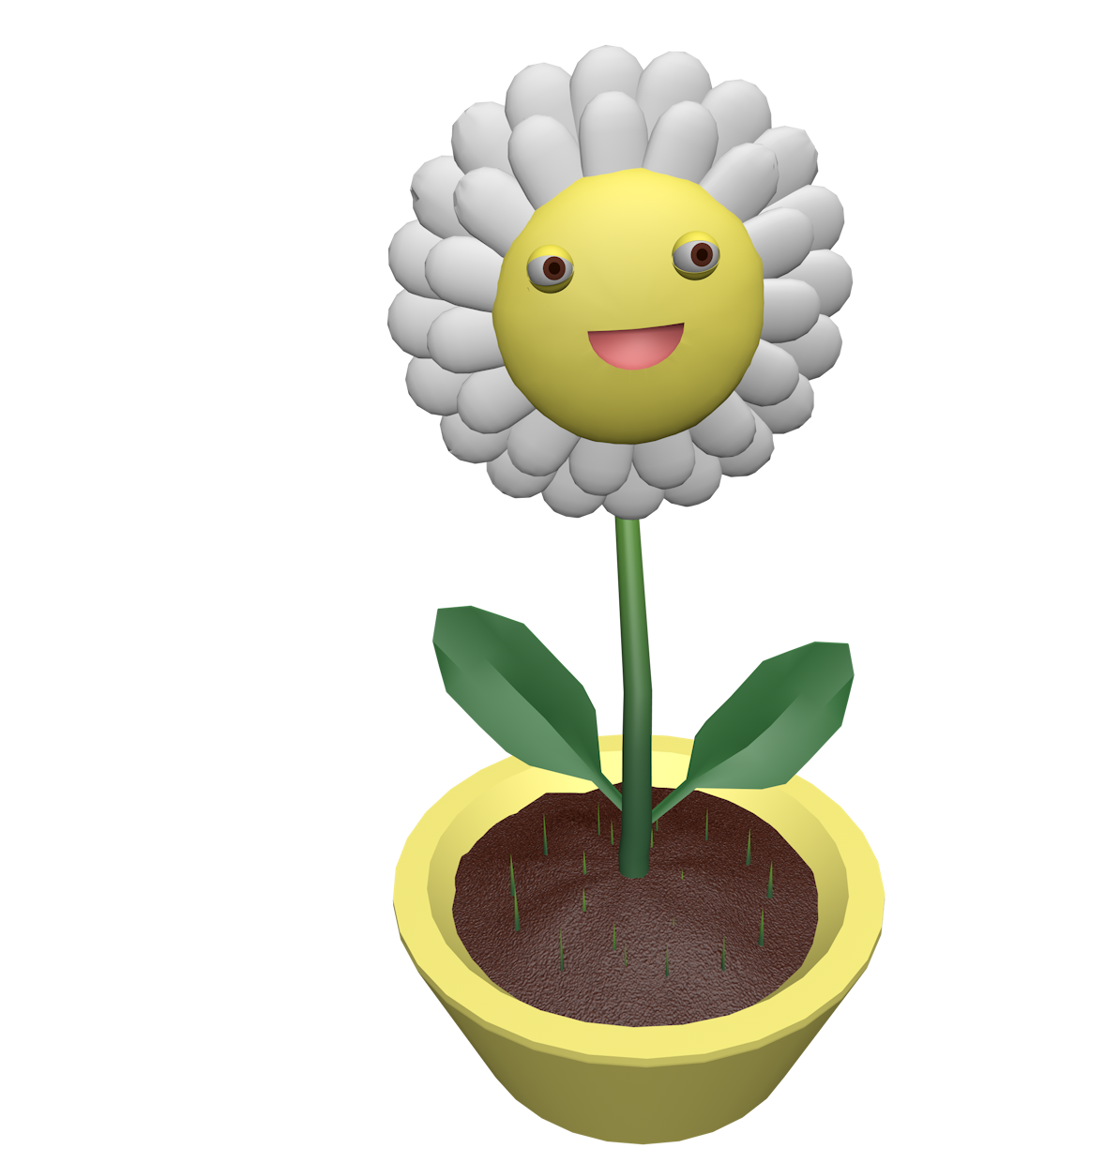
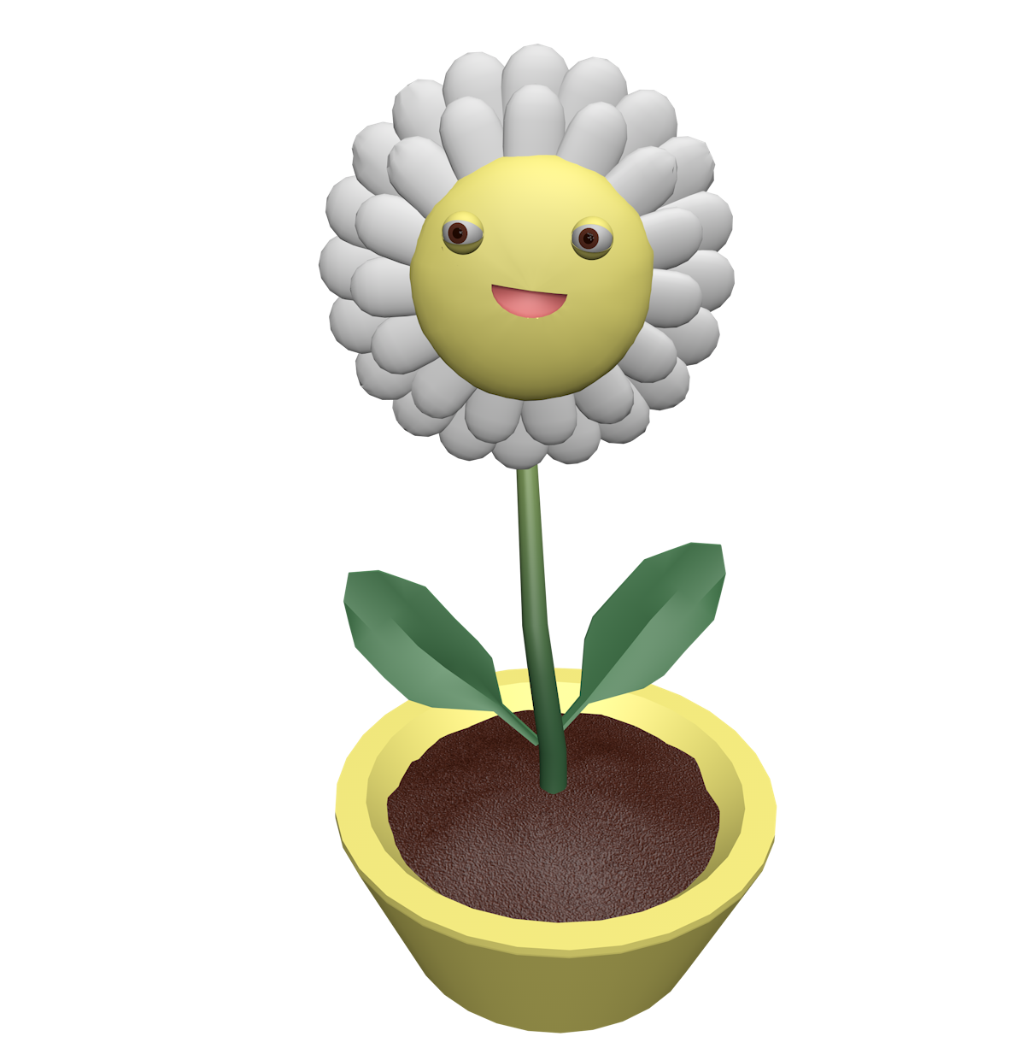
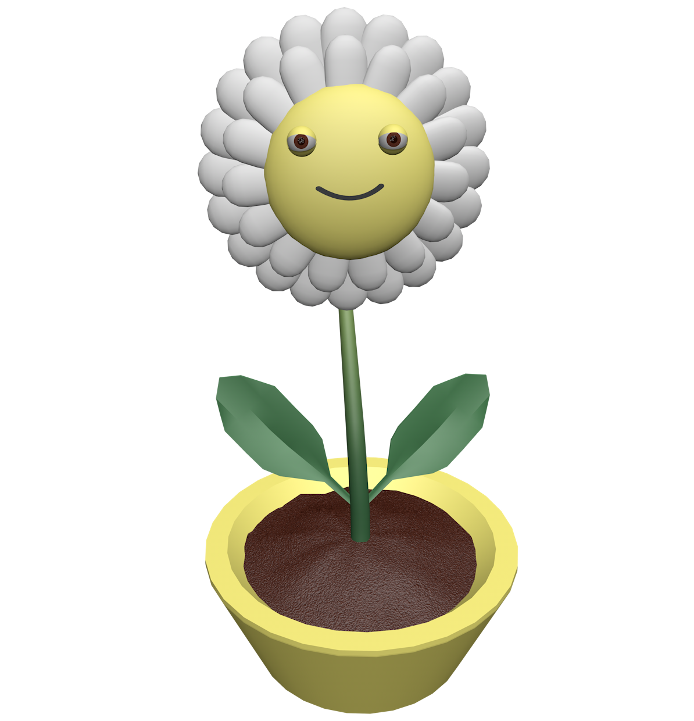
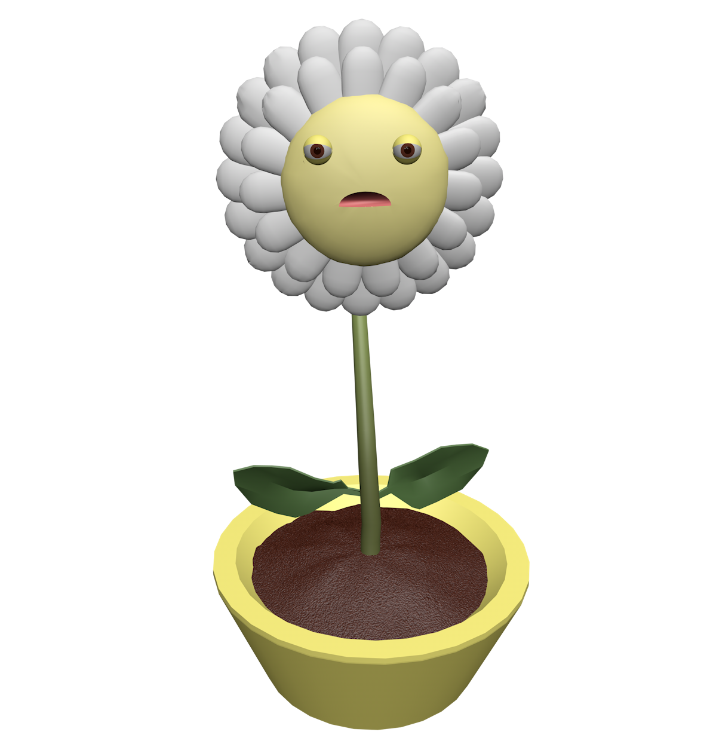
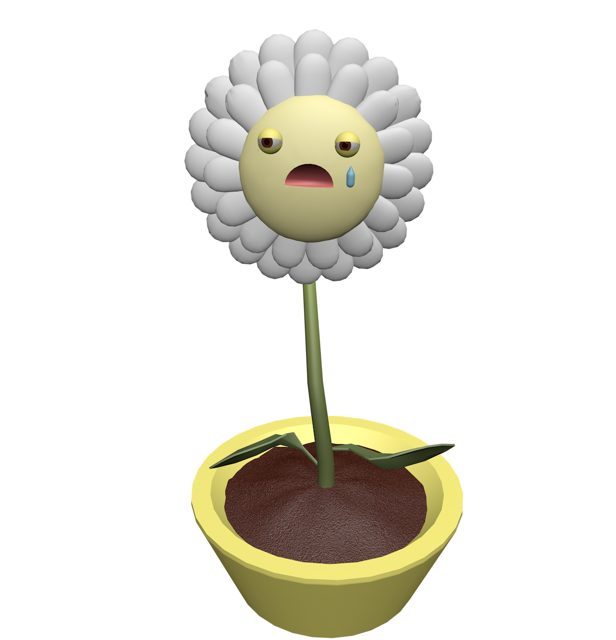
Emotionen

Slide 4
Die Emotionen

Slide 5

Das Team
Markus Stadler
Backend Keycloak
Noah Stallinger
Frontend
Julian Haas
Animationen Backend
Stephan Herbe
Frontend
Moritz Weibold
Frontend

Slide 6

Arbeitsverteilung
Grafik zu Arbeitsstunden und Commits

Slide 7
Ziele

Slide 8

Hindernisse
KeyCloak
Export der Animationen
Drag & Drop im Wohnzimmer
Customized Design in Flutter

Slide 9
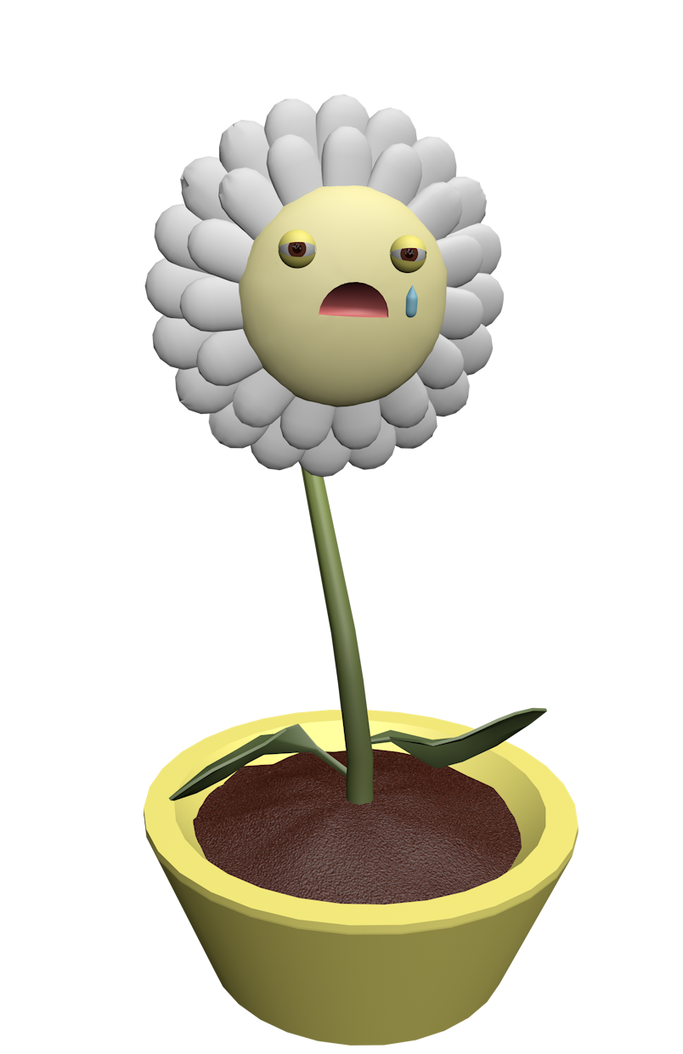
Wie geht’s weiter?

Slide 10
Danke für die Aufmerksamkeit

